Slide 1
QUẢN TRỊ
NGÀNH CÔNG TÁC XÃ HỘI
TRƯỜNG ĐẠI HỌC VINH

Slide 2
QUẢN TRỊ NGÀNH CTXH
Chương 2
NỘI DUNG HOẠT ĐỘNG QUẢN TRỊ CTXH
Ở CẤP ĐỘ TỔ CHỨC

Slide 3
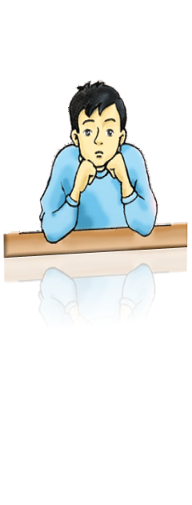
2.3.2. Một số kiểu phong cách của người LĐ
Phong cách lãnh đạo là gì?

Slide 4

2.3.2. Một số kiểu phong cách của người LĐ
Theo tác giả Trần Ngọc Khuê: Phong cách lãnh đạo là hệ thống hành vi cá nhân của người lãnh đạo trong việc sử dụng những quyền hạn, quyền lực, tri thức và trách nhiệm được giao.

Slide 5
2.3.2. Một số kiểu phong cách của người LĐ
Theo anh (chị)
có mấy kiểu phong cách lãnh đạo?

Slide 6
2.3.2. Một số kiểu phong cách của người LĐ
(1) Kiểu lãnh đạo độc đoán
(2) Kiểu lãnh đạo dân chủ
(3) Kiểu lãnh đạo thả lỏng

Slide 7
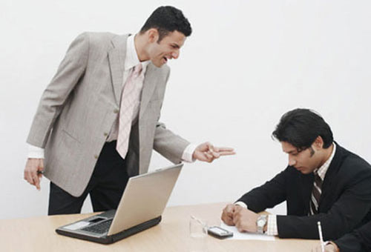
(1) Kiểu lãnh đạo độc đoán
Người lãnh đạo sử dụng quyền lực cá nhân tác động ảnh hưởng đến việc thực hiện vai trò, chức năng của nhân viên dưới quyền thông qua quyền uy của người lãnh đạo

Slide 8
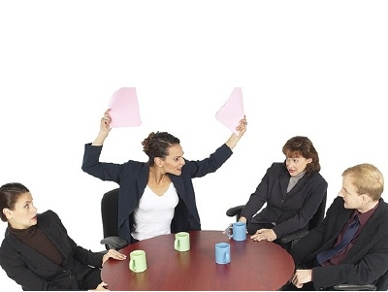
(1) Kiểu lãnh đạo độc đoán
Kiểu phong cách lãnh đạo này thể hiện hành vi lãnh đạo đặt trọng tâm vào người lãnh đạo, mọi quyền lực, quyền hành tập trung vào nhà lãnh đạo, nhân viên chỉ có bổn phận phục tùng và thực hiện các mệnh lệnh của người lãnh đạo.

Slide 9
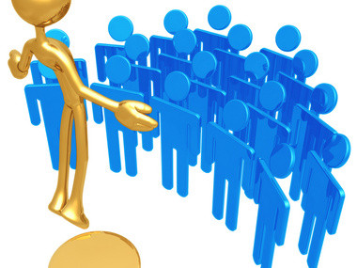
(1) Kiểu lãnh đạo độc đoán
Kiểu phong cách lãnh đạo này mang tính độc đoán, chuyên quyền của người lãnh đạo.

Slide 10
(1) Kiểu lãnh đạo độc đoán
Ưu nhược điểm
của phong cách lãnh đạo này?

Slide 11
(1) Kiểu lãnh đạo độc đoán
Ưu điểm:
Giải quyết công việc nhanh gọn trên cơ sở kinh nghiệm và ý chí của người lãnh đạo.

Slide 12
(1) Kiểu lãnh đạo độc đoán
Nhân viên và lãnh đạo ít có sự gắn kết với nhau.
Nhược điểm:
Không tập trung được sự sáng tạo của nhân viên dưới quyền.
Không kích thích được mọi người trong tổ chức tích cực làm việc.
Kết quả và hiệu quả công việc không cao.

Slide 13

(2) Kiểu lãnh đạo dân chủ
Kiểu phong cách lãnh đạo dân chủ là hành vi lãnh đạo đặt trọng tâm vào cả 2 phía người lãnh đạo và nhân viên.

Slide 14

(2) Kiểu lãnh đạo dân chủ
Mọi thành viên trong tổ chức đều được tham gia dân chủ vào các tiến trình quản trị.

Slide 15
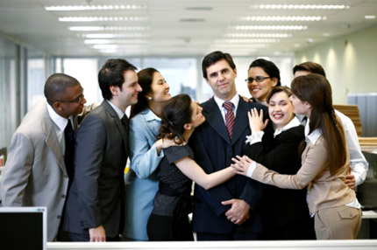
(2) Kiểu lãnh đạo dân chủ
Kiểu phong cách lãnh đạo này quan tâm đến các mối quan hệ trong tổ chức và đến đối tượng được giúp đỡ dựa vào mục đích chung để giải quyết vấn đề.

Slide 16
(2) Kiểu lãnh đạo dân chủ
Ưu nhược điểm
của phong cách lãnh đạo này?

Slide 17
(2) Kiểu lãnh đạo dân chủ
Nhân viên và lãnh đạo có sự gắn kết với nhau.
Ưu điểm:
Khai thác được kiến thức và kinh nghiệm của nhân viên dưới quyền.
Bầu không khí làm việc thân thiện, cởi mở…
Kết quả và hiệu quả công việc của tổ chức cao hơn.

Slide 18
(2) Kiểu lãnh đạo dân chủ
Nhược điểm:
Quá trình dân chủ gây tốn kém về mặt thời gian vì phải họp bàn rồi mới ra quyết định.

Slide 19
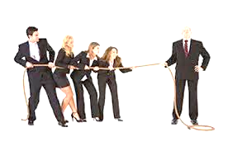
(3) Kiểu lãnh đạo thả lỏng
Kiểu phong cách lãnh đạo thả lỏng là hành vi lãnh đạo đặt trọng tâm vào nhân viên.

Slide 20
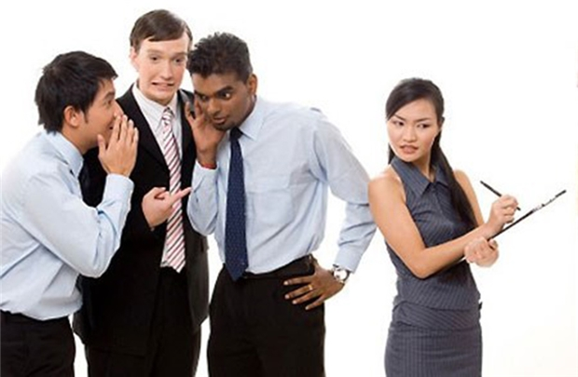
(3) Kiểu lãnh đạo thả lỏng
Với kiểu phong cách lãnh đạo này, trong nhiều lĩnh vực quyền hành và trách nhiệm không được chỉ định rõ ràng; có sự nhập nhằng về vai trò và phân tán vai trò. Kiểu phong cách lãnh đạo này thường thể hiện ra khi quan sát là mạnh ai, nấy làm.

Slide 21
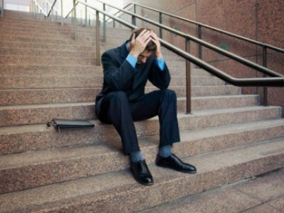
(3) Kiểu lãnh đạo thả lỏng
Thường xuyên xảy ra tình trạng lỏng lẻo trong quản lý của người lãnh đạo và sự vượt quá tầm hạn về vai trò của nhân viên trong truyền thông lẫn trong điều hành ...

Slide 22
(3) Kiểu lãnh đạo thả lỏng
Ưu nhược điểm
của phong cách lãnh đạo này?

Slide 23
(3) Kiểu lãnh đạo thả lỏng
Ưu điểm:
Nhân viên có cơ hội phát huy tối đa năng lực, sở trường của mình.

Slide 24
(3) Kiểu lãnh đạo thả lỏng
Nhân viên và lãnh đạo thiếu sự gắn kết với nhau.
Nhược điểm:
Dễ dẫn đến hỗn loạn, vô chủ trong tổ chức.
Năng suất, hiệu quả công việc thường thấp.

Slide 25
2.3.2. Một số kiểu phong cách của người LĐ
PHONG CÁCH
ĐỘC ĐOÁN
PHONG CÁCH
DÂN CHỦ
PHONG CÁCH
TỰ DO
Sự tham gia của nhân viên
Sự tham gia của lãnh đạo

